Slide 2
ручка

Slide 3
ластик

Slide 4
линейка

Slide 5
кисточка

Slide 6
краски

Slide 7
пластилин

Slide 8
доска

Slide 9
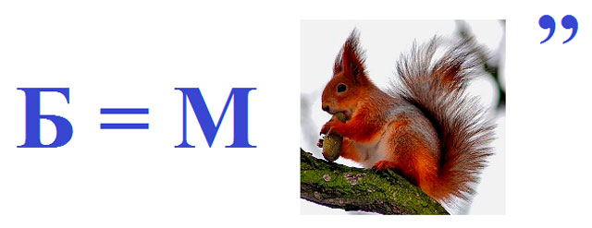
мел

Slide 10
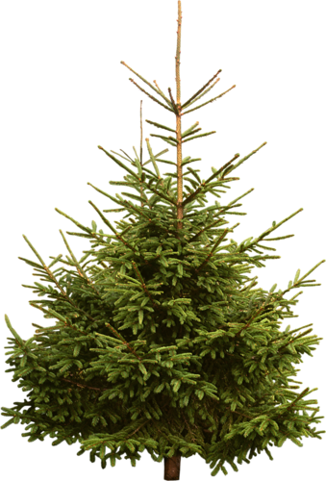
т
т
т
т
т

Slide 11
литературное
чтение

Slide 12
Музыкальный конкурс
.

Slide 13
1 -это будущие знаменитости
2 – это гении
3 -это трудяги
4 -это зубрилки

Slide 14
5 - это гордость нашей школы;
6 - это наши глаза и уши;
7 - это лучшие спортсмены
8 - это сони
9 - это мечтатели и фантазёры;
10 - это спорщики и драчуны…

